Slide 1
Саяси ғылымның даму тарихы және негізгі кезеңдері
2-дәріс
Айдарбаева Раушан Қайса қызы, тарих ғылымдарының кандидаты, доцент

Slide 2
ЖОСПАР
2.1
Құлдық дәуірдегі саяси ой-пікірлер
2.2
Орта ғасырдағы саяси идеялар
2.3
Қайта өрлеу және Ағарту дәуіріндегі саяси ойлардың дамуы
2.4
Қазақ даласындағы саяси ой-пікірлер

Slide 3
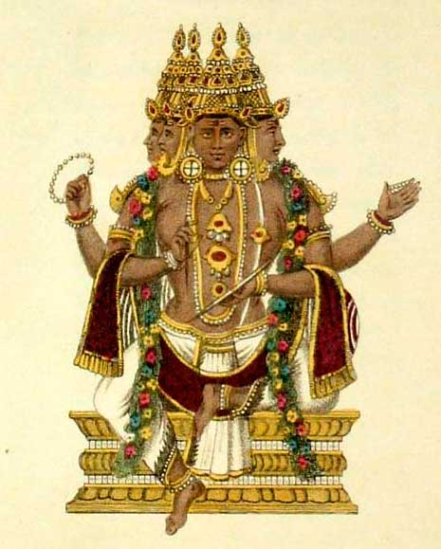
2.1 Құлдық дәуірдегі саяси ой-пікірлер
БРАХМАНИЗМ (Ежелгі Үндістан)
4 варна (әлеуметтік қабат):
Брахман (абыздар, дінбасылар, ұстаздар)
Кшатрия (билеушілер, жауынгерлер)
Вайшя (маудагер, қолөнеші, шаруа)
Шудра (күтуші қызметкерлер)

Slide 4
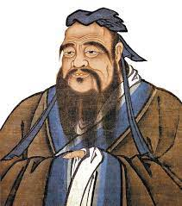
2.1 Құлдық дәуірдегі саяси ой-пікірлер
КОНФУЦИЙ (б.з.д. 551-479 жж.)
Отбасы – мемлекеттік құрылымның идеалды моделі
Император – әке, саяси субъект – балалар
Мемлекет заңдарға сүйенеді, ата-дәстүрі мен дінді құрметтейді

Slide 5
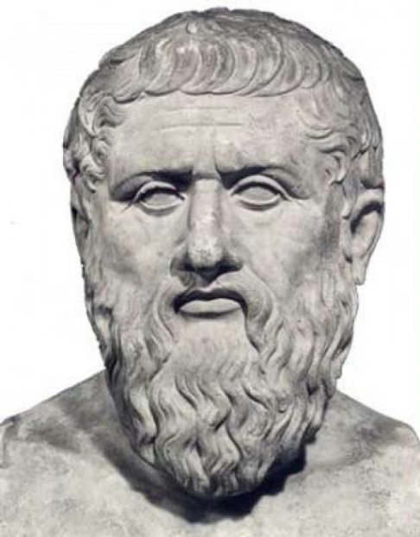
2.1 Құлдық дәуірдегі саяси ой-пікірлер
2.1 Құлдық дәуірдегі саяси ой-пікірлер
ПЛАТОН
«Мемлекет», «Саясатшы», «Заңдар», «Софист»
«Адамдар қажеттіліктерін жеке-дара өтей алмайды. Олар бірігіп қана қажеттіліктерін өтейді. Осы бірігу арқасында мемлекет пайда болады».
Notes:
Адамзат қоғамы сияқты, ғылым мен білім, мәдениет пен әдебиет біркелкі дами қоймайды. Олардың шарықтап шалқитын, құлдарып түсетін кезеңдері болады. Ежелгі өркениет ошақтарының бірі болған Ежелгі гректерде саяси идеялар қатты дамыды. Көне гректерде саяси ғылымға мол мұра қалдырған ойшылдар көп. Солардың ішіндегі ең көрнекті өкілі – Платон мен Аристотельге тоқталамыз.
Платон б.з.д. 427-347 жж. өмір сүрген. Шын аты – Аристокл. Жасында спортпен көп шұғылданып, жоғары көрсеткіштерге жеткен. Жауырыны кең болғандықтан Платон (кең жауырынды) деп атап кеткен. Платонның ойынша адамдар жеке дара өмір сүре алмайды. Олар өмір сүру үшін тамақ, киім өндірулері, үй салулары және т.б. жасаулары қажет. Біреулері егіншілікпен, екіншілері тігіншілікпен, үшіншілері құрылысшылықпен, төртіншілері саудамен т.с.с. айналысады. Сөйтіп олардың бәрі бірігіп қана өз қажеттіліктерін өтейді. Осы бірігудің арқасында қоғам, мемлекет пайда болады.
Сондай-ақ, Платон қоғамдық меншікті қолдап, жеке меншікке қарсы тұрды. Өйткені қоғамдағы кикілжіңдерді, дау-жанжал, қайшылықтарды тудыратын жеке меншік деп санады. Соған орай мемлекет ешкімді алаламай, бәріне бірдей әділ қызмет етуі керек.

Slide 6
2.1 Құлдық дәуірдегі саяси ой-пікірлер
ПЛАТОН
Адамдарды үш үлкен әлеуметтік топқа (сословиеге) бөлді:
Әкімдер;
Қорғаушылар;
Өндірушілер
Қоғамдық меншікті қолдап, жеке меншікке қарсы шықты
Notes:
Бірақ бұдан Платон адамдардың бәрін теңдестірген деген ой тумауы керек. Керісінше ол адамдарды үш әлеуметтік топқа (сословиеге) бөлді. 1.әкімдер, 2. қорғаушылар, 3. өндірушілер. Әкімдерге фәлсафашыларды жатқызды№ Олар табиғатынан шындықты, ақиқатты, игілік идеяларын саралап, танып-білуге қабілетті, икемді болуы керек. Қорғаушылар әкімдердің ой-ниеттерін іске асырады, мемлекетті қорғайды. Өндірушілер (егіншілер мен қолөнершілер) өмірге қажетті тауарларды шығарып, мемлектті материалдық жағынан қамтамасыз етеді. Олар билеу ісіне араласпайды. Әр топ өзіне тиесілі қызметті атқаруы тиіс. Сонда ғана әділдік орнайды. Бір таптан екінші тапқа өтуге болмайды. Қай сословиеде тусаң соның өкілі боласың. Адамдарды осылай жіктей келе, Платон оларды тым бай немесе тым кедейлікке жібергісі келмеді. Орта деңгейді ұнатты.
Платон қоғамдық меншікті қолдап, жеке меншікке қарсы тұрды. Өйткені қоғамдағы кикілжіңдерді, дау-жанжал, қайшылықтарды тудыратын жеке меншік деп санады. Соған орай әкімдер мен жауынгерлерде жеке меншік пен отбасы болмауын қалады. Олар ортақ игілік үшін еңбек етулері керек.

Slide 7
2.1 Құлдық дәуірдегі саяси ой-пікірлер
ПЛАТОН мемлекетті 5 түрге бөлді
Құлдық дәуірдегі саяси ой-пікірлер
ДҰРЫС:
1. АРИСТОКРАТИЯ
БҰРЫС:
Тимократия;
Олигархия;
Демократия;
Тирания.
Notes:
Платон мемлекеттік құрылысты 5 түрге бөлді:
Аристократия - ақсүйектердің үстемдігі;
Тимократия – байлыққа ұмтылған азшылықтың билігі;
Олигархия – биліктің түгелдей байлардың қолында шоғырлануы;
Демократия – халықтың, яғни көпшіліктің билігі;
Тирания – биліктің күш пен қанауға негізделіп, жеке дара адамның қолына өтуі.
Аристократиядан басқасын Платон бұрыс мемлекет түрлеріне жатқызды. Оның ойынша мемлекет басқаруға парасатты, ақылды, адал адамдар тартылуы тиіс. Тек осындай адамдар тобы ғана (олардың қатарына философтарды жатқызды) мемлекетте тұрақтылықты қамтамасыз етіп, пайда болатын қарама-қайшылықтарды шеше алады. Идеалды мемлекеттің белгілері: 1) өзін қорғай біледі; 2) қоғам мүшелерін тұрақты түрде материалдық игіліктермен қамтамасыз етеді; 3) рухани өмірдің жоғары деңгейде дамуын қамтамасыз етеді.

Slide 8

Құлдық дәуірдегі саяси ой-пікірлер
АРИСТОТЕЛЬ
«Саясат», «Афиналық полития», «Этика», «Риторика»
«Саясат» терминін алғаш рет ғылыми айналымға енгізді.
«Адам қоғамдық және саяси тірі жәндік».
Қоғамдық меншікке қарсы шығып, жеке меншікті жақтады
Notes:
Ертедегі гректердің саяси ой-пікірлерін одан әрі дамытып, фәлсафасын шыңына жеткізген ұлы ойшыл Аристотель (б.з.д. 384-322 жж). Аристотельді саясаттанудың әкесі деп те атайды. Ол «саясат» терминін алғаш рет ғылыми айналымға енгізді. Саясаттануға қатысты «Саясат», «Афиналық полития», «Этика», «Риторика» деген еңбектері бар. Өз еңбектерінде мемлекет қалай пайда болды, оның мәні неде және мемлекеттік құрылыстың негізгі түрлері қандай деген сұрақтарға жауап іздеді. Аристотельдің ойынша, мемлекет – қауымның дамыған түрі, ал қауым – отбасының дамыған түрі. Мемлекетке адамдар белгілі бір игілікке жету үшін бірігеді. Әрбір адамның жеке меншігі болады. Жеке меншіксіз өмір сүру мүмкін емес. Жеке меншік адамдардың ауқатты өмір сүруінің кепілі деп санады. Сондықтан, Аристотельдің пікірінше, мемлекеттің экономикалық негізін еңбек құралдары мен игіліктерге меншік құрайды.

Slide 9
2.1 Құлдық дәуірдегі саяси ой-пікірлер
АРИСТОТЕЛЬ
«Мемлекетке адамдар белгілі бір игілікке жету үшін бірігеді».
ДҰРЫС:
Монархия;
Аристократия;
Полития.
БҰРЫС:
Тирания;
Олигархия;
Демократия
Notes:
Аристотель мемлекет құрылысы түрлерін зерттеуге мол үлес қосты. Оның ойынша, мемлекетте үш құрамдас бөлік бар: ең ауқаттылар, тым кедейлер және үшіншісі — олардың араларында тұрғандар. Көпшілік мақұлдағандай, ұстамдылық пен орташалық — ең абзалы болғандықтан, әлбетте, орташа ауқаттылық та дүниедегі ең берекелісі. Ол бар болғанда ақылға көну оңайырақ; керісінше, бұған өзінің қоғамдық жағдайы бойынша асқан сұлуға, аса күштіге, ақсүйекке, өте байға немесе, керісінше, аса кедейге, тым әлсізге, өте қорланған адамға ақылға көну қиын. Бірінші тип адамдары, көбінесе, арсыз әрі ірі оңбаған болады. Екінші тип адамдары жиі қаскүнем әрі ұсақ оңбаған болады. Олардың қылмыстары арсыздықтан туындайды, басқалардікі — жауыздық салдарынан.
Осылайша, біреулер басқара алмайды және мырзалардың құлдарға жүргізетін билікке ғана бағына алады; басқалары еш билікке бойсұна алмайды, және мырзалар құлдарды билейтіндей ғана билей алады.
Мемлекет типтерін дұрыс және бұрыс деп екіге бөліп, олардың әрқайсысына сипаттама берді. Монархия – жеке адамның заңды билігі, арситократия – ақсүйектер билігі, полития – республикалық билік. Осылардың ішінде ең жетілген мемлекеттік тип – полития деп санады. Бұл жерде басқарушы күш байлық пен кедейшіліктің ортасында тұрған орташа тап болып табылады.
Бұрыс мемлекет түрлеріне тинания, олигархия және демократияны жатқызды. Тирания күш пен қанауға негізделген жеке адамның билігі. Ол халыққа ешқандай игілік әкелмейді. Олигархия - байлардың билігі, олар тек өздерінің қара басының қамын ғана ойлап, байыған үстіне байи беруді өзіне мақсат етіп қояды. Демократияға да Аристотельдің көзқарасы кері болды. Ол халықтың, яғни көпшіліктің тікелей билікке араласуын құптаған жоқ. Ол ақыры анархияға алып келеді және тиранияның орнауына жол ашады деп санады.

Slide 10
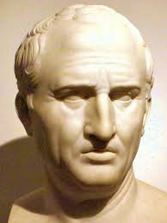
2.1 Құлдық дәуірдегі саяси ой-пікірлер
ЦИЦЕРОН
«Мемлекет туралы», «Заңдар туралы», «Міндеттер туралы»
«Бәрінен де тек қана өзіне бағынышты адам бақытты».
«Көп өтірік айтатын адамдар шыншыл болып көрінуге тырысып бағады».
«Әділдіктің екі қайнар көзі бар: ешкімге зиян шектірмеу және қоғамға пайда келтіру».
«Соғыс кезінде заңның үні өшеді».
«Сананы тұрмыс билейді».
Notes:
Саяси ойдың дамуында айтарлықтай із қалдырған Ежелгі Рим болды. Онда әсіресе атақты шешен, мемлекет қайраткері және ойшыл Марк Туллий Цицерон (б.з.д. 106-43 жж). Оның «Мемлекет туралы», «Заңдар туралы», «Міндеттер туралы» деген еңбектері көпшілікке мәлім.
Цицерон мемлекеттің пайда болуының негізгі себебі – адамдардың бірігіп өмір сүруге тырысатын табиғи талабы және меншікті қорғау мақсатынан туындайды дейді. Қоғамға және жеке меншікке қол сұғуға болмайды дейді. Осы қағидаттардың бұзылуын әділеттілік пен құқықты қорлау деп санады.

Slide 11
2.1 Құлдық дәуірдегі саяси ой-пікірлер
ЦИЦЕРОН
Басқарушылардың санына қарай мемлекет басқару 3 түрге бөлінеді:
Патшалық билік;
Аристократия (оптиматтар билігі);
Демократия (халық билігі)
Цицерон мүліктік теңдік идеясына қарсы болды, қоғамдық-саяси қатынастарда әлеуметтік жіктелу мен теңсіздікті әділеттілік деп санады
Notes:
Басқарушылардың санына қарай ол мемлекет басқаруды патшалық билік, арситократия және демократия етіп үшке бөлді. Бұлардың әрқайсысының өзінің жақсы жақтары және кемшіліктері бар. Мысалы, патша рақымшылығымен жұртқа ұнайды, біраұ мұнда басқа адамдар заң, шешім қабылдаудан сырт қалады және бір адамның басшылығы зорлық-зомбылыққа оңай айналып кетуі мүмкін. Аристократтар даналығымен бағалы, бірақ олар үстемдік еткенде халық өз еркіндігін пайдалана алмайды, билік ақсүйектердің сұрқия тобының қолында қалуы мүмкін. Демократия болса бостандығымен жағымды, бірақ халықтың толық билігі зиянды зардаптарға, «тобырдың зорлығы мен есалаңдығына» әкеліп соқтыруы мүмкін.
Цицерон мүліктік теңдік идеясына қарсы болды, қоғамдық-саяси қатынастарда әлеуметтік жіктелу мен теңсіздікті әділеттілік деп санады.

Slide 12
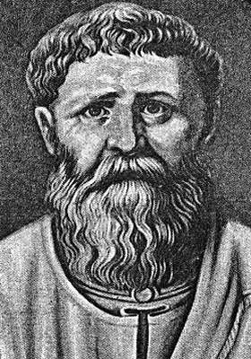
2.2 Орта ғасырдағы саяси идеялар
Аврелий Августин
«Құдай қаласы туралы»
Ол адамдарды екі топқа бөлді:
Құдай жолымен өмір сүрушілер
2. Адам жолымен өмір сүрушілер
Notes:
Саяси ой тарихында орта ғасырлардағы феодалдық қоғамның орны ерекше. Батыс Еуропала феодализм мың жылдан артық уақытқа созылды (VI-XVI ғасырлар). Бұл дәуірде рухани өмірде дін толықтай үстемдік етті. Христиан діні феодалдық қоғам көзқарасының өзегі, біртұтас христиан мәдениетінің негізі болды.
Бұл заманда христиан дініне көп еңбек сіңірген Аврелий Августин (354-430 жж) еді. Ол христиан фәлсафасының негізгі қағидаларын зерттеп, жетілдірілді. Оның саяси көзқарастары «Құдай қаласы туралы» деген еңбегінде баяндалды.
Августин барлық әлеуметтік, мемлекеттік және құқықтық мекемелер мен заңдарды адамның күнәсінің нәтижесі деп санады. Оның ойынша , құдай адамға еріктің еркіндігін береді, яғни ол өз бетімен (күнәһар болып) немесе құдай жолымен өмір сүруге мүмкіндігі бар соған орай ол адамдарды құдай жолымен және адам жолымен өмір сүрушілер деп екіге бөлді. Бұл топтарды шартты түрде екі қала деп атайды. Біріншісін, болашақта құдаймен мәңгілік патшалық құратын, екіншісін, жын-шайтандармен бірге мәңгілік жапа шегіп, сазайын тартатын адамдардың екі қоғамы деп атады.

Slide 13
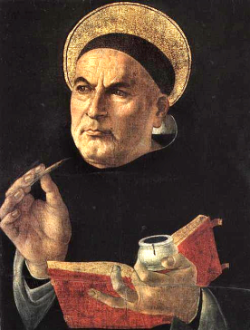
2.2 Орта ғасырдағы саяси идеялар
Фома Аквинский
«Билеушілердің басқаруы туралы», «Теологияның жиынтығы»
«Аспанда құдай, жерде Рим папасы билеуі тиіс».
Notes:
Христиан дінінің саяси теориясын жасап, шыңына жеткізген монах Фома Аквинский (1225-1274 жж) болды. Оның саяси көзқарастары «Билеушілердің басқаруы туралы», «Теологияның жиынтығы» деген еңбектерінде қаралды.
Аквинский өз шығармаларында Аристотельдің көзқарастарын католик дінінің қағидаларына бейімдегісі келді. Атап айтқанда, Аристотельдің адам қоғамдық және саяси жәндік деген пікірін пайдаланды. Жалғыз адам өз мұқтажын, қажеттілігін жеке дара қанағаттандыра алмайды. Сондықтан, мемлекет болып бірігіп өмір сүру адамдардың пешенесіне әуел бастан жазылған деп түсіндірді. Мемлекеттік биліктің басты мақсаты – «ортақ игілікке» жету, адамдарға лайықты, ақылға сыйымды өмір сүруге жағдай жасау. Ол үшін феодалдық-сословиелік жіктелудің сақталуы шарт. Жоғарғы сословиеге бәрі бағынуы керек.
Фоманың ойынша, билік құдайдың құдіретімен орнайды. Сондықтан патшалық билік жоғары діни билікке бағынуы тиіс. Оның түсіндіруінше, аспанда құдай, жерде Рим папасы билеуі тиіс.

Slide 14
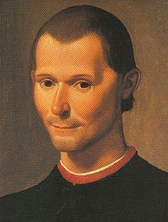
2.3 Қайта өрлеу және Ағарту дәуіріндегі саяси ойлардың дамуы
Никколо Макиавелли
«Патша», «Тит Ливийдің бірінші онкүндігі жөніндегі ойлар», «Флоренцияның тарихы»
Алғаш рет саяси ғылымды билік туралы ғылым деген анықтама берді
Мемлекет деген атауды ғылымға бірінші болып енгізді
Notes:
XVI ғасырда феодализм ыдырап, капиталистік қатынастар пайда бола бастады. Жас буржуазияны жақтаушылар католик дініне қарсы шығып, адам құқығын, ар-намысын қорғауға шақырды. Адам мәселесі, оның мемлекетпен қарым-қатынасы саяси ілімде маңызды орын алады. Қоғамдық санада бұл бағыт «гуманизм» деп аталады. Жаңа буржуазиялық идеологияны жасау үшін антикалық дәуірдің үлгілерін, идеалдарын пайдаланғандықтан, бұл бағытты Қайта өрлеу деп атайды. Алдыңғы қатарлы оқымыстылар шіркеу мекемелерін сынға алды. Олардың талабы ертедегі христиан дініне сәйкес шіркеуді өзгерту және демократияландыру болды. Сонымен қатар, гуманистердің көбі халыққа сенбеді, бұқараның революцияшылдығынан қорықты. Осының бәрі гуманистер көзқарасында қарама-қайшылықтар тудырды.
Қайта өрлеу дәуірінің көрнекті өкілі буржуазяилық саяси ғылымның негізін салушы Никколо Макиавелли (1469-1527 жж) болды. Оның атақты шығармалары «Патша», «Тит Ливийдің бірінші онкүндігі жөніндегі ойлар», «Флоренцияның тарихы».
Макиавелли діни көзқарасқа қарсы болды. Алғаш рет саяси ғылымды билік туралы ғылым деген анықтама берді. Мемлекет деген атауды ғылымға бірінші болып енгізді. Мемлекетті билік жүргізуші мен оған бағыныштылардың қарым-қатынасы деп ұқты. Ол республикалық билікті, еркіндікті, теңдікті қалады. Мемлекет ерікті болса ғана қуатты, абыройлы бола алады деп санады. Патша рақымсыз, сараң, опасыз, қатал болмай, қайырымды, адал, қамқоршыл, жомарт болуға тырысуы қажет.

Slide 15
2.3 Қайта өрлеу және Ағарту дәуіріндегі саяси ойлардың дамуы
Никколо Макиавелли
Макиавеллизм - қатал күшке табынушылыққа, адамгершілікке немқұрайлы қарауға және сол сияқтыларға негізделген мемлекеттік саясатты білдіретін саяси ғылым термині
«Мақсат айла-тәсілді ақтайды».
Notes:
Бірақ елдің бірлігі мен қол астындағы адамдардың берілгендігіне келгенде, Макиавелли әділдік мен адамгершілік емес, алға қойған саяси мақсат тұрғысынан қарады. Ол мақсатқа жету үшін амал, айланың қай түрін болса да қолдануға рұқсат берді. Мемлекеттің басын қосып, жаңарту үшін сөзге түсінбейтін кертартпалармен күресте жауыздық пен күшті пайдалануға болады деп санады. Қаталдық өзіне бағыныштылардың пайдасы үшін бір-ақ рет қолданылуы керек. Бірақ Макивеллидің бұл ескерпесі көп жағдайда еске алынбай, «мақсат айла-тәсілді ақтайды» деген қағида кейін макиавеллизм деген атпен тарап кетті. Қайбір жауыз патшалар Макиавелли де қаталдықты қолдаған деп, өздерінің қара ниеттерін ақтағылары келеді.

Slide 16
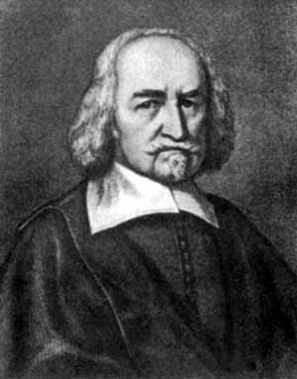
2.3 Қайта өрлеу және Ағарту дәуіріндегі саяси ойлардың дамуы
Томас Гоббс
«Левиафан», «Азамат туралы»
«Қоғамдық келісім» теориясының негізін қалаушы.
Notes:
XVII ғасырда буржуазиялық революция Европа көлемінде ең бірінші Англияда болды. Ол феодализмге қатты соққы беріп, капиталистік қатынастардың дамуына жол ашты.
Бұл дəуірдің көрнекті ағылшын ойшылы Томас Гоббс (1588-1679). Ол «қоғамдық келісім» теориясының негізін қалады. Бұл теорияға сәйкес, адамдар көне заманда анархияның табиғи жағдайында өмір сүрді. Кейін, қоғам дамуының белгілі бір деңгейінде адамдар арасында келісім (шарт) жасау арқылы мемлекет пайда болды. Гоббс мемлекетті жасанды дене, құдайдың орнатуы емес, адамзаттың іс-әрекетінің нәтижесі деп анықтаған.
Оның ойынша, мемлекет қоғамдық келісімінің негізінде жалпыға бірдей бейбіт өмір мен қауіпсіздік сақтау үшін пайда болды. Қоғамдық келісім бойынша патшаға немесе мемлекет ұйымдарына жеке адамдардың құқығы тапсырылады. Адамдар өз тілектері мен еріктерін шектеп, барлық билікті мемлекетке берді. Ол монархиялық мемлекетті ұнатты. Саяси партия, парламент жүйесі қарсы болды. Олар қоғамда тек іріткі салады деп санаған.

Slide 17
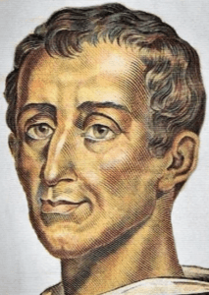
2.3 Қайта өрлеу және Ағарту дәуіріндегі саяси ойлардың дамуы
Шарль Луи Монтескье
«Парсы хаттары», «Заңдардың рухы туралы»
Ол мемлекеттік биліктің үш сатысын:
заң шығарушы,
атқарушы
сот билігін бөлу теориясын ұсынды
Notes:
Ол мемлекеттік биліктің үш сатысын:
заң шығарушы,
Атқарушы
сот билігін бөлу арқылы басқару азаматтардың қауіпсіздігін қамтамасыз етеді, өкімет билігін теріс пайдаланып, қиянат жасауды болдырмайды деген ой айтты
Монтескье «Заңдардың рухы туралы» еңбегінде «Жеке тұлға саяси бостандықта болу үшін үкімет адамдар бір — бірінен қорықпайтындай дәрежеде ұйымдастырылуы қажет. Егер заң шығарушы және атқарушы билік бір адамның немесе бір органдарының иелігіне шоғырланса, онда бостандық болуы мүмкін емес, мұндай жағдайда қоғамда үрей, қорқыныш пайда болады және бүкіл билікті бір өзінің қолына алған монарх немесе сенат тирандық заңдар шығарып, оны тирандық сипатта қолдануы мүмкін.
Сонымен қатар, соттық билік заң шығарушы және атқарушы биліктен бөлінбесе, онда бостандық туралы әңгіме қозғау мүмкін емес. Егер сот билігі мен заң шығарушы билік біріксе субъектінің өмірі мен бостандығы ақылға қонымсыз кетуі мүмкін. Ал атқарушы билікпен біріксе сот қатыгездікке бой ұрады», — деген.
Сонымен қатар, Монтескье әр халықтың мінезін, оның заңдарының айырмашылығын, қоғамның дамуын географиялық ортаға (ауа райына, топырағына, жер бедеріне, көлеміне, т.б.) байланыстырды.
Оның пікірінше бостандық дегеніміз – заң неге ерік берсе, соны істеу. Саяси бостандық экономиканың, өндірістің, сауданың дамуына әсер етеді. Ол сөз, баспасөз, ұждан бостандығын жақтады. Мемлекет азаматтарды өмірге қажетті қаражаттармен қамтамасыз етуге міндетті.

Slide 18
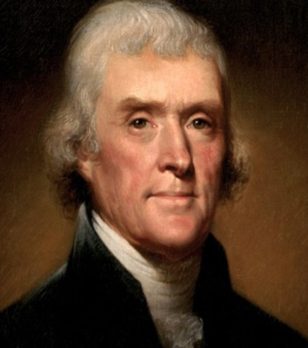
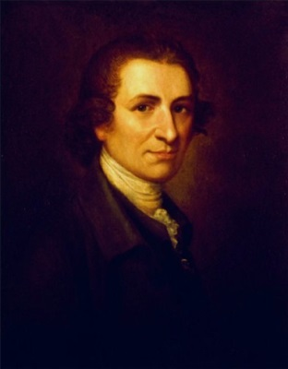
2.3 Қайта өрлеу және Ағарту дәуіріндегі саяси ойлардың дамуы
XVII-XVIII ғғ, АҚШ-тың тәуелсіздік үшін күресі
Томас
Джефферсон
АҚШ-тың «Тәуелсіздік Декларациясының» авторы.
Томас Пейн
«Әр халық өзіне ұнайтын үкіметті өзі ұйымдастыруға толық құқылы»
Notes:
Демократияны жақтаушы Томас Джефферсон (1743-1826) атына байланысты. Ол сол кездегі ұлы революциялық құжат – АҚШ «Тəуелсіздік Декларациясын» жазды. Мемлекеттік өкіметін құрып, оны бақылау құқынан еш адам шектеуге болмайды. Егер өкімет халық құқығын қорласа ондай үкіметті ауыстырып, өзінің қалауына сай өзгертуге болады. Мұнда Джефферсон рақымсыз билеушілерге қарсы шығып барлық адамдарды тең көрді.
Тəуелсіздік үшін күрес кезіңде өзінің батыл идеяларымен Томас Пейн (1737-1809) көзге түсті.
Ол «Әр халық өзіне ұнайтын үкіметті өзі ұйымдастыруға толық құқылы» деп санады.
Пейн бірінші болып қоғам мен мемлекетті ажыратты. Мемлекетті қоғам тудырады. Үкімет мақсаты – қауіпсіздік пен бостандықты қамтамасыз ету. Оның саяси мұраты – жалпыға бірдей сайлау құқы, тең өкілдігі бар демократиялық республика.
Пейн соғысқа қарсы болды. Бейбітшілікті сақтамайтын үкіметті құлату керек. Бірақ ол əділет соғысты, азаттық үшін соғысты қолдады.

Slide 19
2.3 Қайта өрлеу және Ағарту дәуіріндегі саяси ойлардың дамуы
«Утопиялық социализм» ілімі (Сен-Симон, Оуэн, Фурье)
Жетістіктері
Әркім қабілетіне қарай жұмыс істеп, еңбегіне қарай ақы алуы тиіс;
Еңбек құқығын бірінші орынға қойды;
Қала мен деревня, ой еңбегі мен дене еңбегі арасындағы айырмашылықты жою
Кемшіліктері
Қоғамдық дамудың заңдылықтарын түсінбеді;
Қоғамдық өмірді қайта құрудың шынай жолдарын көрмеді;
Жұмысшы табына тек жапа шегуші деп қарады

Slide 20
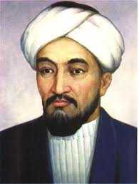
2.4 Қазақ даласындағы саяси ой-пікірлер
Әбу Насыр әл-Фараби
«Қайырымды қала тұрғындарының көзқарастары туралы», «Азаматтық саясат», «Бақытқа жету жолдары», «Саясат туралы»
«Мемлекет - адамдардың өз қажетін бірлесіп қоғамдық жолмен жақсылап қанағаттандыру үшін жасаған ұйым»
«Бақытқа жету жолында барлық халық бір-біріне көмектесетін болса, жер беті түгелімен берекеге толады»
Notes:
Қазақ халқы рухани мұрағада саяси ой-пікірлергеде бай. Оның ішінде ең шоқтығы биігі ислам фəлсафасының негізін салушылардың бірі - біздің қандас бабамыз ұлы ойшыл Əл-Фараби.
Қазақтың бірінші фəлсафашысы, əлеуметтанушысы, математигі, физигі, астрономы, ботанигі, логика жəне тіл маманы, музыка зерттеушісі Əбу Насыр Мухаммед ибн Тархан Əл-Фараби 870-950 жылдары өмір кешті. Ол Арыс өзенінің Сырдарияға құяр жерінде орналасқан Фараб (кейінгі Отырар) қаласында туды. Жасында сонда оқу-тəрбие алып, кейін Бұхара, Александрия, Каир, Дамаск, Бағдат қалаларында тұрып, білімін ұштап, қызмет атқарды. Оны əріптестері көзі тірісінде-ақ «екінші Аристотель» деп атаған болатын. Бабамыз ғылымның сан саласы бойынша 160-тан астам трактаттар жазып, артына мол мұра қалдырды. Саясаттануға байланысты «Рақымды қала тұрғындарының көзқарастары туралы», «Азаматтық саясат», «Бақытқа жету жолдары», «Саясат туралы» деген еңбектері бар.
Ұлы ойшыл «Рақымды қала тұрғындарының көзқарастары туралы» деген саяси трактатында мемлекетті адамдардың өз қажетін бірлесіп қоғамдық жолмен жақсылап қанағаттандыру үшін жасаған ұйымы деп білді. Оның пайда болуына тіршілік үшін күрес айтарлықтай ықпал етеді. Сондықтан адамдарды бір-біріне көмектестіріп, барлық жұрттың жақсы тұрмысына қам жеп, қамқорлық жасаған мемлекет қана өз міндетін атқара алады.
Ұлы дана халықтар достығын насихаттады. «Бақытқа жету жолында барлық халық бір-біріне көмектесетін болса, жер беті түгелімен берекеге толады» деген сөздері тап бүгінгі күнге сəйкес келіп тұрғандай.
Бабамыздың «Ғылымды топтастыру жəне анықтау туралы кітап» деген еңбегін дүниежүзі ғалымдары жоғары бағалады. XI-XII ғасырларда ол көне грек, латын жəне т. б. тілдерге аударылып əлемге баян болды. Батыстың кейінгі зерттеушілері бұл трактатты орта ғасырдағы ғылымның энциклопедиясы деп атады.Əл-Фарабидың бай мұрасы Шығыс халықтарының саяси санасын жетілдіріп, сан ғасырлар бойы ғылымның əр түрлі салаларын дамытуға игі əсерін тигізді.

Slide 21
2.4 Қазақ даласындағы саяси ой-пікірлер
Әбу Насыр әл-Фараби
"Қоғамдағы барлық қиыншылықтарды жеңетін, бақытқа жеткізетін - ақыл-парасат, адамның ақыл-ойы. Сондықтан адам аянбай, тынбай ғылымды, білімді игеруі керек"
Қайырлы, білімді, мәдениетті, заңға негізделген басқару халықты бақытқа бастайды
Қайырлы
Басқару
Қайырсыз
Қайырымсыз, надан, озбыр басқаруда теріс әрекеттер мен жаман қасиеттер бой алады
Notes:
Əл-Фараби басқаруды қайырлы жəне қайырсыз етіп екіге бөледі. Қайырлы, білімді, мəдениетті басқару халықты бақытқа бастайды, олардың іс-əрекетін, ерік-қасиетін осы жолға бағыттайды. Ол үшін басқару заң күшіне, игі тəжірибеге негізделуі тиіс. Ал қайырымсыз, надан басқаруда теріс əрекеттер мен жаман қасиеттер бой алады. Сондықтан ол надан адам басқарған, озбырлыққа сүйенген, қайырымсыз, қатал мемлекеттік тəртіпті өткір сынайды. Ол мінсіз мемлекетті уағыздайды.
Əл-Фараби алғашқылардың бірі болып адамды ардақтап, асқақтатты. Оның айтуында, адам бақытты болуға лайықты, сол бақытын ол табуға тиіс. Оған өзінің іс-əрекетінің, жұмысының, тынымсыз ізденуі мен оқу-үйрену нəтижесінде жетуге болады. Ал адам жақсы да дұрыс басқарылатын қоғамда ғана шын мəнінде бақытты өмір сүре алады деді.

Slide 22
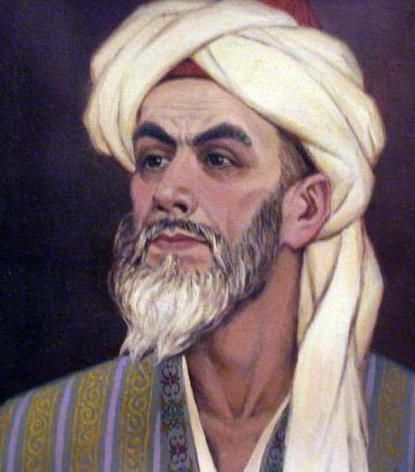
2.4 Қазақ даласындағы саяси ой-пікірлер
Жүсіп Баласағұни
«Құтадғу білік»
Мемлекетті басқару үшін қажетті басты 4 принцип: 1. Әділ заң; 2. Бақ-дәулет; 3. Ақыл-парасат; 4. Қанағат-ынсап
Мемлекеттің негізі үш нәрседен – халықтан, қазынадан, әскерден тұрады. Халықтың өзі үш буыннан – бай­лар­дан, орталардан, кедейлерден тұрады.
Бектің мақсаты – кедейлерді ортаға, ортаны байға жеткізу.
Notes:
Жүсіп Баласағұн ХІ ғасырдың аса көрнекті ақыны, есімі бүкіл Шығыс елдеріне мәлім болған, данышпан ойшыл, философ, энциклопедист ғалым, белгілі қоғам қайраткері. Ол философия, табиғаттану, математика, астрономия, тарих, араб-парсы, тіл білімі сынды ғылым салаларын жетік меңгерген ғұлама. Оның есімін әлемге танытқан «Құтадғу білік» кітабы сол замандағы ресми әде­биет тілі болып саналған араб тілінде емес, түркі халықтарының тілінде жазылған алғашқы энцик­ло­педиялық еңбегі еді.
Жүсіп Баласағұн «Құтадғу білік» поэмасында – мемлекетті басқару әдістерін, адамгершілік принциптерін, қоғамдық-саяси мәні бар түрлі ережелер мен заңдарды, әдет-ғұрыптар, әлеуметтік-экономикалық, мәдениет, т.б. мәселелер туралы жазғаны белгілі.
«Құтты білік» поэмасының басты идеясы төрт принципке негізделіп жазылған. Біріншісі, мемлекетті дұрыс басқару үшін қара қылды қақ жаратындай әділ заңның болуы, екіншісі, бақ-дәулет, яғни елге құт қонсын деген тілек, үшіншісі, ақыл-парасат, төртіншісі, қанағат-ынсап мәселесі.
Әділеттілік - ана сүтімен сүйекке сіңетін қабілет. Ал ақыл да, дәулет те, қана­ғатшылдық сезім де жүре бітер қасиеттер. Оның үстіне, тұрақтылықпен ерекшеленбейді. Дәулет баянсыз, тұрақсыз, түлеп, жаңғырып тұрады. Ақыл адалға да, арамға да бітеді, қанағат сараңдықпен де шектесуі мүмкін. Олардың әрқайсысы жеке алып қарағанда дүниеге тұтқа бола алмайды, адамды бақытқа жетектей алмайды. Төртеуі бірлікке жеткен жағдайда ғана халық бақытқа кенеледі. Бектің бақыты халықтың бақыттылығында. Бақыт жеке басқа тән ұғым емес. Ол – халықтық сипаттағы ұғым. Өз халқын бақытқа жеткізген билеуші ғана бақытты болмақ. «Құтты біліктің» мазмұны осы.
Бек адамдардың үш түрін қоштап, қолпаштап отыруы тиіс. Олар – алып, жүрегі құрыш, ер кісілер, екіншісі – елші, ғалым, даналар, үшіншісі – хатшы. Ізгілік ісі – ақылдылықтың көрінісі. Ақыл ненің жақсы, ненің жаман екенін анықтай алады. Дастанда парасаттылық, ақыл, білім жайлы ойлар өте көп кездесіп, асқан шеберлі­к­­пен айтылады.

Slide 23
2.4 Қазақ даласындағы саяси ой-пікірлер
Жүсіп Баласағұни
«Құтадғу білік»
«Жай халықсыз болмайды іс те, ештеңе,
Жайлап сөйлес, жөнсіз билеп-төстеме».
«Ақымақ әкімнің айналасында жарамсақтар отырады, Ақылды әкімнің айналасында ақылды адамдар отырады»
«Қанша ұлы болсаң да, «бәрін білем» деп ойлама»
Notes:
«Құтты білік» мән-мазмұны жағынан таң­дандыратын, толғандыратын, даналыққа құштар­лықты арттыратын трактаттар жиынтығы; адамгершілік, адалдық, қайырымдылық хақындағы ізгі мұраттар сабақтастығы; халықтың құты, ырысы болған ілім. Әдеп ілімі мен дүниетанымдық бағдары негізгі үш факторға - ірі тұлғалардың өмірлік тәжірибесі мен қоғамдық пікірге, кең ортадағы сауатты ақсүйектердің әлеуметтік әлеуеті мен ойшылдардың рухани мұрасына, биліктің түрлеріне және адамдардың өзара ықпалына деген өзінің ішкі тоқтамы мен сеніміне негізделген. Тұрмыс-тіршілігін ірі талаптар деңгейіне көтерген еңбек.

Slide 24
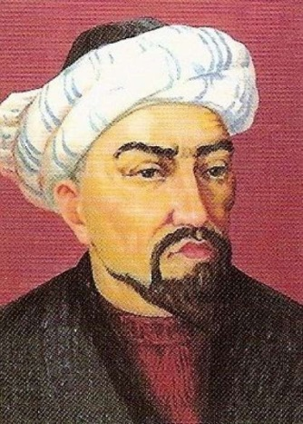
2.4 Қазақ даласындағы саяси ой-пікірлер
Қожа Ахмет Яссауи
«Диуани Хикмет»
«Заман азар уағында - патша айналар залымға».
«Жамағаттың жақсыға құрметі жоқ,
Кішілердің үлкенге ізеті жоқ,
Патшалардың әділдік міндеті жоқ,
Бұл не деген заман болды, достар?!»
Notes:
https://www.youtube.com/watch?v=D5WO_jONqKQ
Қазақ халқы ірі ойшылдарының біріне Қожа Ахмет Йассауи (1093-1157) жатады. Оның басты шығармасы «Диуани Хикмет». Ол еңбегінде əділдікті, имандылықты, шыншылдықты, мейірімділікті жырлайды.
«Ғаріп пақыр, жетімдердің көңілін көтер, Қамқоршы бол, жаныңды да пида етер», - деп қара халықтың қамқоршысы болуға, адамгершілікке шақырады.
«Көңіл бөлмей дүниеге адамдықтан кешіңдер, Халықты сүйген адал құлдар халайықпен бір болар», - деп адал басшы халқымен бір болып, соның тілегін тілеу керектігін баса айтады.
«Ей, мұсылман, тағат қылсаң, танбағын, Ғазиз жаның – аманаты Алланың. Харамдықпен, ұқ, жиған мал – жалғаның, Қарыш атты жылан қылар малыңды» деп дүниеқорлық, байлық соңына түспеуді, арамдықпен мал жинамауды уағыздайды, парақор әкімдердің о дүниеде тартар жазасын етеріне салады.

Slide 25
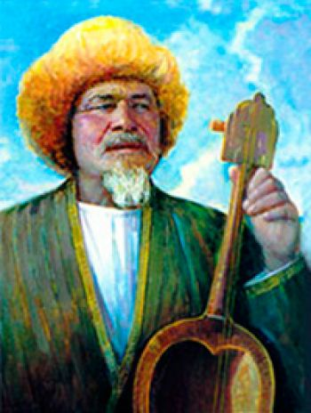
2.4 Қазақ даласындағы саяси ой-пікірлер
Асанқайғы Сәбитов
Оны Ш. Уәлиханов «көшпелілер философы» деп атаған.
Ол еліне мәңгілік азық болар жері шүйгін, ырысы мол қоныс, сыртқы жаудан қорған боларлық қолайлы жер – «Жерұйықты» іздеген.
Асанқайғының мұндай жерді іздеуі утопист социалистер Т. Мор мен Т. Кампанелланың саяси идеяларымен үндеседі.

Slide 26
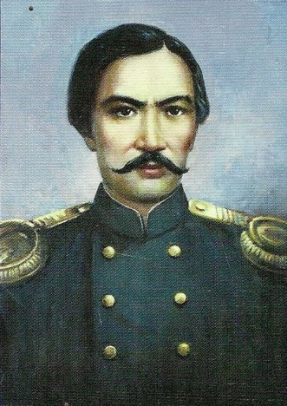
2.4 Қазақ даласындағы саяси ой-пікірлер
Шоқан Уәлиханов
«Сот реформасы жайындағы хат»
«Біздің заманымызда халыққа етене жақын, ең маңызды, соның мұқтажына тікелей қатысты реформа - экономикалық жəне əлеуметтік реформа. Ал саяси реформалар экономикалық істерді жүзеге асыратын құрал ретінде көрінбек, өйткені əрбір жеке адам жəне бүкіл адам баласы қауымдасып өзінің түпкі мақсаты материалдық əл-ауқатын жақсартуға тырысады. Прогресс дегеніміз де осыған сай келеді»
Notes:
XIX ғасырдың екінші жартысында қазақ даласында саяси идеология ретінде ағартушылық кең өріс алды.
Шоқан Азия мен Қазақстан жағдайында халықты аяусыз қанап, соның нəтижесінде билеп-төстеушілердің орынсыз баюына жол ашатын нəрсе — олардын колындағы шексіз билік деп ұқты. Сондықтан халықты қанаудан құтқару үшін бай-манаптардың билігін жою немесе тым болмаса олардың, саяси үстемдігін шектеп, бұқара халықтың демократиялық құқығы мен бостандығын кеңейтпек болды. Жалпы, ол билікті халықтың еркімен шектеуді дұрыс деп санады.
Ғалым сол кездегі қазақ еліндегі тəртіпті өзгертпек болып, қоғамдық кұрылысты жаңартудың жолдарын іздеді. Бұл ретте ол революциялық емес, реформалық жолды қалады. Ал реформа жасау үшін халықтың талап-тілегін, мақсат-мүддесін, ұлттық мінез-құлқын жете зерттеу керек. Сонда ғана реформа тиімді болады деді.
Шоқан қоғамның прогресті түрде алға дамуы материалдық əл-ауқаттығын жетілдіруге байланысты екенін терең түсінді. Сондықтан ол экономикалық, əлеуметтік, саяси реформаларға үлкен мəн берді. «Сот реформасы жайында хат» деген еңбегінде ол: «Біздің заманымызда халыққа етене жақын, ең маңызды, соның мұқтажына тікелей қатысты реформа - экономикалық жəне əлеуметтік реформа. Ал саяси реформалар экономикалық істерді жүзеге асыратын құрал ретінде көрінбек, өйткені əрбір жеке адам жəне бүкіл адам баласы қауымдасып өзінің түпкі мақсаты материалдық əл-ауқатын жақсартуға тырысады. Прогресс дегеніміз де осыған сай келеді» дейді Ш. Уəлиханов.
Шоқан сол кездегі патриархтық-феодалдық қазақ қоғамын екі топқа: бір жағынан, сұлтандар мен билер, байлар мен қожалар болып, қазақ қоғамының мəртебелі тобына, екінші жағынан, «дала пролетариаты» деп атап, кедейлер тобына бөлді. Бұл топтардың мүдделері бір-біріне мүлдем қайшы деп білді.
Уəлиханов қазақ жеріне өктемдік пен заңсыздық əкелген патшалық отаршыл үкіметті батыл сынады. Қазақ халқының қараңғылығын пайдаланып «ашықтан-ашық аямай сорады» деп, халқын тонап жатқан патша шенеуніктері туралы ашына жазды.
Шоқан адамдардың адамгершілік қасиеттерін дамыту үшін олар еркін болуы шарт деді. Ол еркіндікті де дұрыс пайдалана білу керек. Ол үшін халықтың сауаты жоғары болуы тиіс деп тұжырымдады.

Slide 27
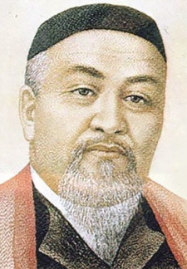
2.4 Қазақ даласындағы саяси ой-пікірлер
Абай Құнанбаев
«Қарамола жарғысы» (73 бап)
Абай жалпы қазақ даласын орыс заңдарымен ғана басқаруға болмайтынын, бұл елдің өзінің ерекшеліктері бар екенін, атадан балаға ғасырлар бойы мирас болып келе жатқан әдет-ғұрпы, заңдары барлығын, көп мәселелерді қазақ ішінде осы заңдар негізінде шешуге болатындығын айтады.
Notes:
https://abai.kz/post/42988
Абай қазақ даласында барлық жақсылықтың, жаңалыктың жаршысы болды. Ол адамды «ақыл, білім, ерік» жоғары дəрежеге көтеріп, асқақтататындай қоғамның прогрестік дамуын аңсады. Игілікті, парасатты қоғам орнату Абай еңбектерінің басты бағытының бірі болды. Сондыктан ол барлық, адамдарды өзінді өмірде қалай ұстаудың, игілікке, ақылға сыйымды іс істедім бе деп күніне немесе аптасына, тым болмаса, айына бір рет өз-өзіне есеп беруге шақырды.
Абай патша өкіметінің сойылын соғып, байлардың мүддесін қорғайтын қарапайым халықты езуші старшина, би, болыс жəне т.б. атқамінерлер сияқты əлеуметтік топтың қоғам дамуына кедергі келтіріп отырғандығын жақсы түсіне білді. Сондықтан ол ел басқару жүйесіне жаңа заң, ережелер енгізуді армандап, сол жолда жүзден аса бабы бар ереже жасаған.
Ақын өзгерістің негізгі күші ағартушылық деп ұқты, «Өсек, өтірік, мақтаншақ, еріншек, бекер мал шашпақ» сияқты кемшіліктерді көрсету арқылы халықты түзетуге тырысты. Ол үшін «Талап, еңбек, терең ой, қанағат, рақым ойлап қой» деп ақыл берді. Əсіресе, жастарға үлкен үміт артты. Адамның адамгершілік қасиетін арттыруға жұмылдырды. «Бірің қазақ, бірің дос, көрмесең істің бəрі бос», - деп, ұлттық бүтіндік, ішкі татулык, ынтымақтастыққа шақырды. Өз халқымыздың мүддесі үшін күресте достық, татуластық, бірлік керектігіне назар аударды.
Сол кездегі тарихи жағдайда өмір сүрген қазақ халқына бұдан əрі бұрынғыша тіршілік етуге болмайтынын ескерте келіп, заман талабына сай еңбек етіп, кəсіпті, сауданы меңгеруге кеңес берген - Абай. Демек, қазақ қауымына əлеуметтік реформаны да, экономикалық реформаны да бірінші ұсынған - ұлы Абай. Яғни, данышпан ақынымыздың айтқан өсиеттері, ақыл-кеңестері осы күнге дейін өз мағынасын жойған жоқ.

Slide 28
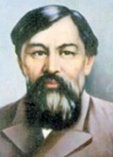
2.4 Қазақ даласындағы саяси ой-пікірлер
Ыбырай Алтынсарин
«Қазақ даласындағы жұт жөнінде»
«Тек білім, ағартушылық қана бұқара халықты билеп-төстеушілердің қысым-қыспағынан құтқара алады»
«Халықтың болашағы отырықшылыққа көшу және егін шаруашылығымен айналысуда. Бірақ, оны өз еркімен, ықтиярымен біртіндеп істеуге тиісті»
Notes:
Ыбырай«Тек білім, ағартушылық қана бұқара халықты билеп-төстеушілердің қысым-қыспағынан құтқара алады» деп санады.
«Қазақ даласындағы жұт жөнінде» деген еңбегінде халқының болашағы отырықшылыққа көшу жəне егін шаруашылығымен айналысуда деп атап көрсетті. Бірақ оны өз еркімен, ықтиярымен біртіндеп істеуге тиіс. Сондықтан көшпелі қазақтарды күшпен отырықшылыққа айналдыруға болмайды деп, қарсы шықты.
ЬІ. Алтынсарин адамдарды іс-əрекетке ынталандырып, жұмылдыратын негізгі себеп - өмірлік қажеттіктер, атап айтқанда, өмір сүру, білім алу, мəдениетке ұмтылу жəне т.б. қажеттіліктер деп есептеді. Сондықтан да адамдар оларға талпынады. Бұл ұмтылыстан келіп, билеудің ескі түрлерін өзгерту қажеттілігі пайда болады деді.
Ыбырай қазақ қыздарын оқытуға ерекше көңіл бөлді. Сондықтан ол 1887 ж. Ырғызда 20 орындық интернат жəне қазақ қыздарына арнайы мектеп ашты. Ұлы ұстаздың қажырлы еңбегінің арқасында XIX ғасырдың 70 - 80 жылдарында қазақ даласында көптеген мектеп ашылды. Ол мектептердің, мақсаты қазақ жастарын жоғары адамгершілік рухында тəрбиелеу деп ұқты.

Slide 29
Назарларыңызға рахмет!

